Slide 1





TUẦN 3
Toán
Mi – li – mét ( Tiết 2)
GV: PHAN THỊ XINH

Slide 2
KHỞI ĐỘNG

Slide 3


Slide 4





HÌNH THÀNH
KIẾN THỨC
LUYỆN TẬP

Slide 5


Bài 1: Số?
a)
b)
.?.
.?.
30 mm = 3 cm
1 cm = 10 mm
.?
.?.
5 cm = 50 mm
80 mm = 8 cm

Slide 6
Bài 2: Số?
3 mm
7 mm
.?. mm
10 mm
1 cm
a)
+
=
1 cm = .?. mm
10 – 3 = 7
10
16 mm
14 mm
.?. mm
30 mm
3 cm
b)
+
=
30 – 16 = 14
3 cm = .?. mm
30

Slide 7
Bài 3: Thay .?. bằng mm, cm, dm hay m?
a) Chiếc bút chì dài khoảng 15 .?.
b) Cột đèn đường cao khoảng 8 .?.
c) Cuốn sách Toán 3 dày khoảng 5 .?.
d) Gang tay cô giáo em dài khoảng 2 .?.
cm.
m.
mm.
dm.

Slide 8
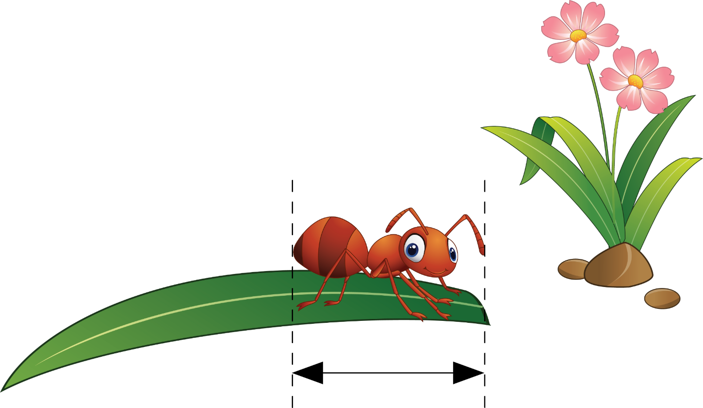

4. Chiều dài con kiến này lớn hơn, bé hơn hay bằng 1 cm
Ước lượng rồi đo để kiểm tra.

Slide 9


Ước lượng chiều dài con kiến
Lớn hơn 1cm
bé hơn 1cm
bằng 1cm
Sau khi đo chiều dài con kiến
Chiều dài con kiến này .. 1 cm

Slide 10

HOẠT ĐỘNG
NỐI TIẾP

Slide 11









KIẾN THA LÁ VỀ TỔ

Slide 12
2 cm = .?. mm
A. 0
B. 2
C. 20

Slide 13
16 mm + .?. mm = 26 mm
A. 42
C.12
B. 10

Slide 14
1 m = .?. mm
A.1000
B.100
C.10

Slide 15


